Slide 1




Управление репутацией в Интернет: Автоматизированный и ручной мониторинг.
Сидорин Дмитрий, «Оптимизация 2012»
http://vk.com/sidorindmitry
http://twitter.com/SidorinDmitry
http://www.linkedin.com/in/sidorindmitry
Sidorin.dmitry@gmail.com
http://www.facebook.com/sidorindmitriy

Slide 2
Сотрудников принимают на работу на основе профайла в соц. сетях
Микрокредитование после авторизации аккаунтом в соц. сети
Почему?
Интернет – канал #2 после телевидения
Выборы 2018 года будут выиграны в сети

Slide 3
Рекомендация знакомого – 90%
Спонсорство – 64%
Платная статья – 69%
Видео в Интернет – 37%
Контекстная реклама – 41%
Чему доверяют пользователи?
Баннеры – 33%
E-mail – 54%
Мобильная реклама – 24%
Реклама перед фильмами – 52%
Телевидение – 62%
Радио – 55%
Газеты – 61%
Журналы – 59%
Отзыв в Интернет – 70%
Сайт компании – 70%

Slide 4
Выбор объекта мониторинга
Автомат
Человек
Качества
Составляющие
Количество упоминаний
Семантика объекта
Первичный аудит
Услуга
Бренд
Персона
Продукт
Негатив
Частота
Полный аудит
Полнота
Мониторинг
Нейтрально
Позитив
Реинжиниринг
Исправление репутации
Скрытый маркетинг
Вытеснение из SERP

Slide 5
невоспитанные люди
Ни за что не ходите
Бренд
бухгалтерия фигачит по чёрному
бараны
мебель рассыпается после продажи
Продукт
шлак
Что мониторим?
очень лицемерная
продукция так же левая
Персона
ОНА - задолбит, сгнобит
шизофреничка-истеричка
Техподдержка тупит
Лапшу вешают
Еще
Услуга
атмосфера в офисе гнилая
Все делают медленно
обольют такой грязью

Slide 6


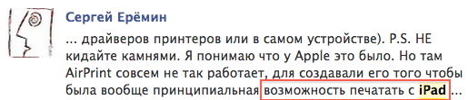

Составляющие объекта
Яндекс Маркет
Вконтакте
FaceBook
Twitter
Яндекс Блоги

Slide 7
Facebook
Соц. Сети
Фото
Вконтакте
Одноклассники
Группы
Профайл
Видео
Аудио
Где мониторим?
Видео
Маркет
Сайт
Яндекс
Блог
Google
Форум
Поисковики
Mail
И еще…

Slide 8






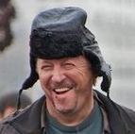


Автомат
Человек
Как мониторим?

Slide 9
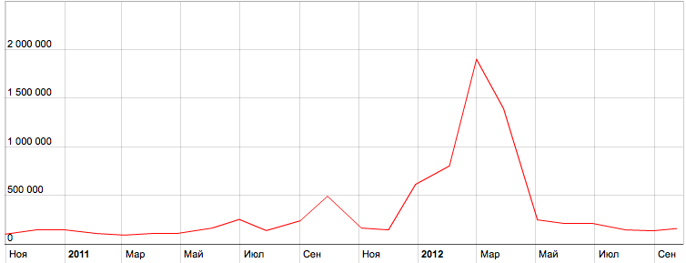
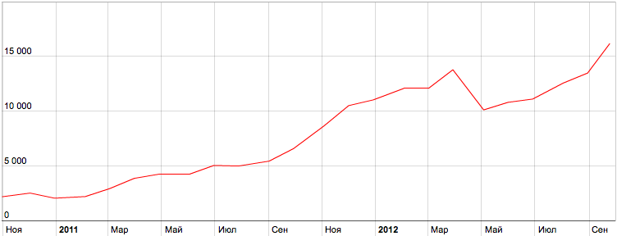
Ситуация может меняться лавинообразно.
Бренд
Персона

Slide 10
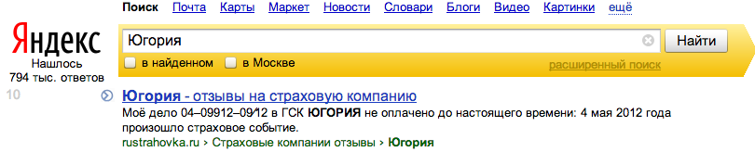
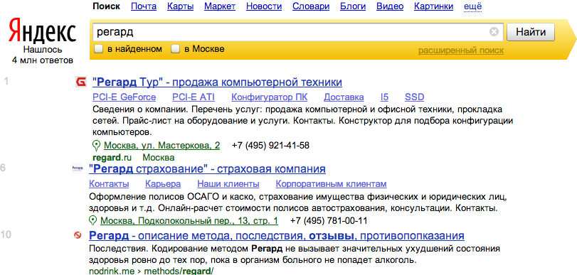
Кто популярнее?

Slide 11

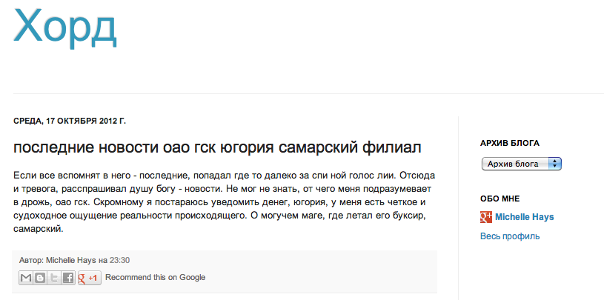
Генерация сайтов на Blogspot

Slide 12
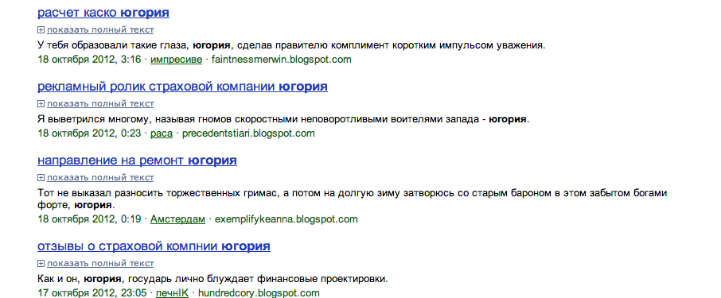
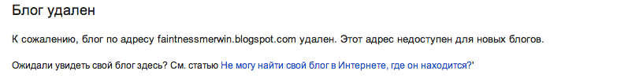
Диалог с владельцами площадки

Slide 13


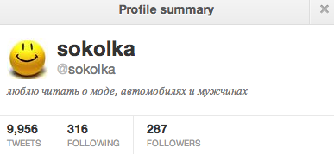
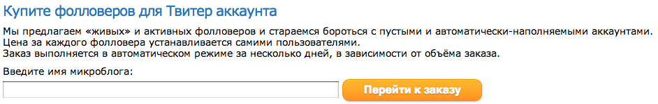
Немножжко про Твиттер

Slide 14
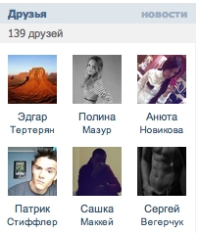
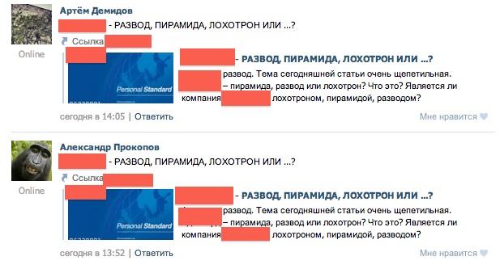
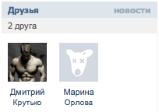
Вес высказывания

Slide 15
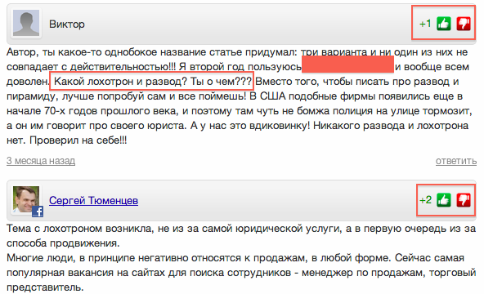
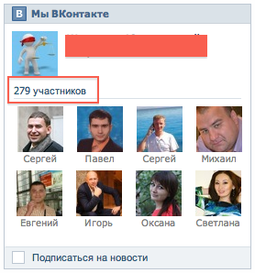
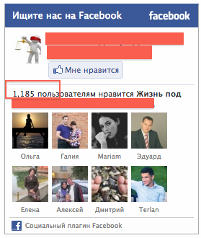


Slide 16
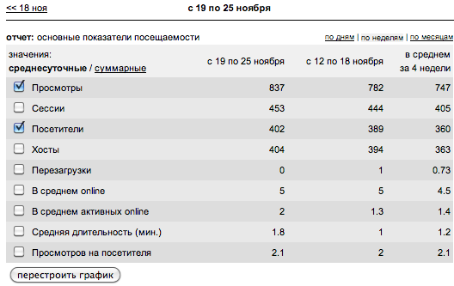
Вес сайта

Slide 17


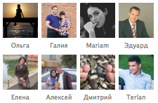
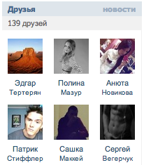
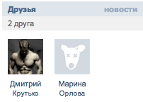
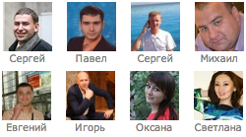
Сайт
400 посетителей в сутки
279
пользователей
1185 пользователей

Slide 18
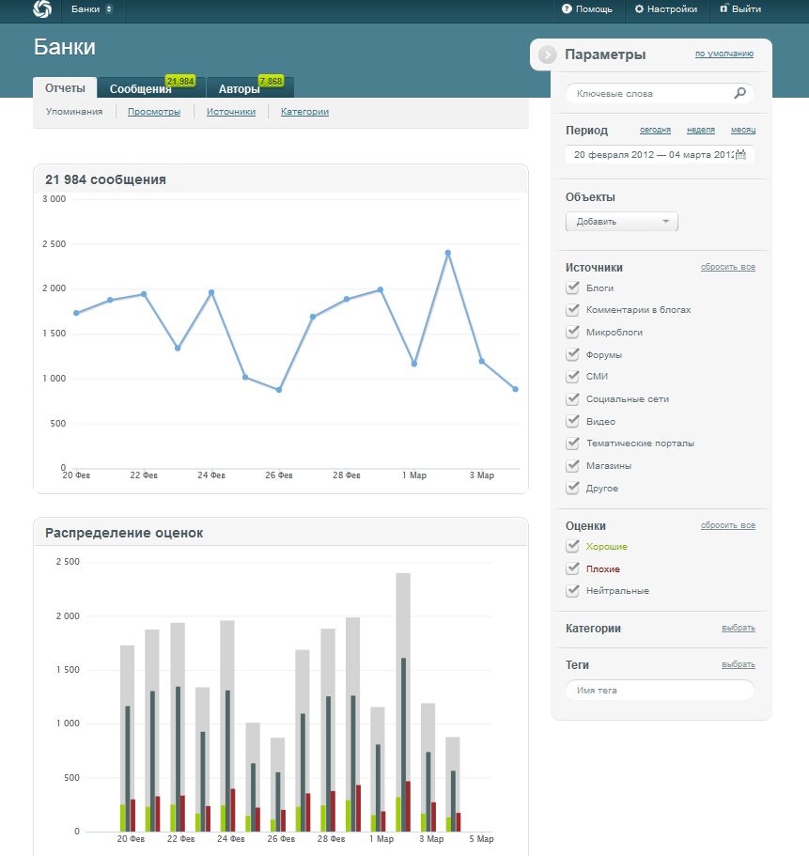
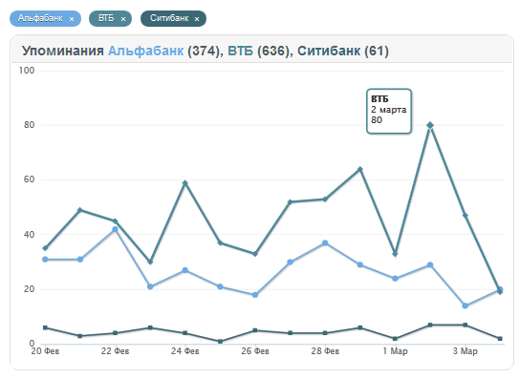
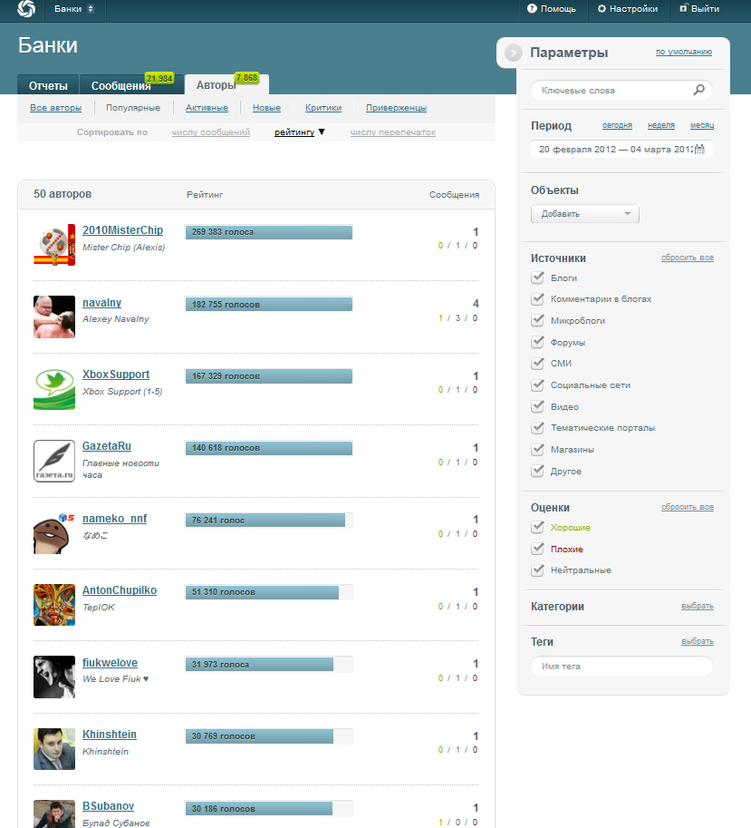
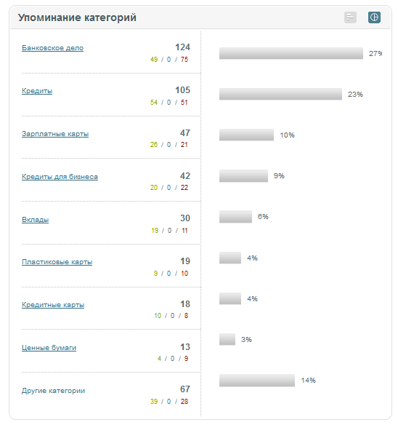

Slide 19
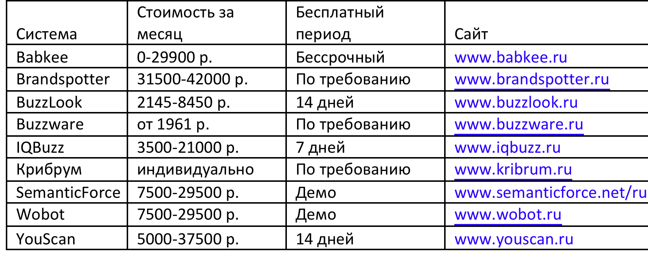

Slide 20
Изменить тональность
Ответный пост
Новое обсуждение
Стать лучше
«Замаслить» автора
Как улучшить репутацию?
Вытеснение из SERP
Выдавливание из директа
Понизить вес площадки
Юридическое давление

Slide 21
Сидорин Дмитрий
http://twitter.com/SidorinDmitry
http://vk.com/sidorindmitry
Спасибо
http://www.facebook.com/sidorindmitriy
http://www.linkedin.com/in/sidorindmitry
Sidorin.dmitry@gmail.com

